Slide 1
Kotlin based Android
안드로이드 소개
윤재성
Ⅰ Ⅱ Ⅲ Ⅳ Ⅴ Ⅵ Ⅶ Ⅷ Ⅸ Ⅹ

Slide 2
안드로이드 소개
구글이 제작한 스마트폰 OS
2008년 발표
운영체제와 미들웨어, 주요 애플리케이션을 포함
현재 Java, Kotlin 둘 다 지원하고 있다.

Slide 3
안드로이드 특징
애플리케이션 프레임워크
ART 가상 머신
OPEN GL ES 3.x 기반 3D 그래픽 지원
SQLite 데이터 베이스
다양한 미디어 지원
Android Studio IDE 제공
센서 등 다양한 하드웨어 지원

Slide 4
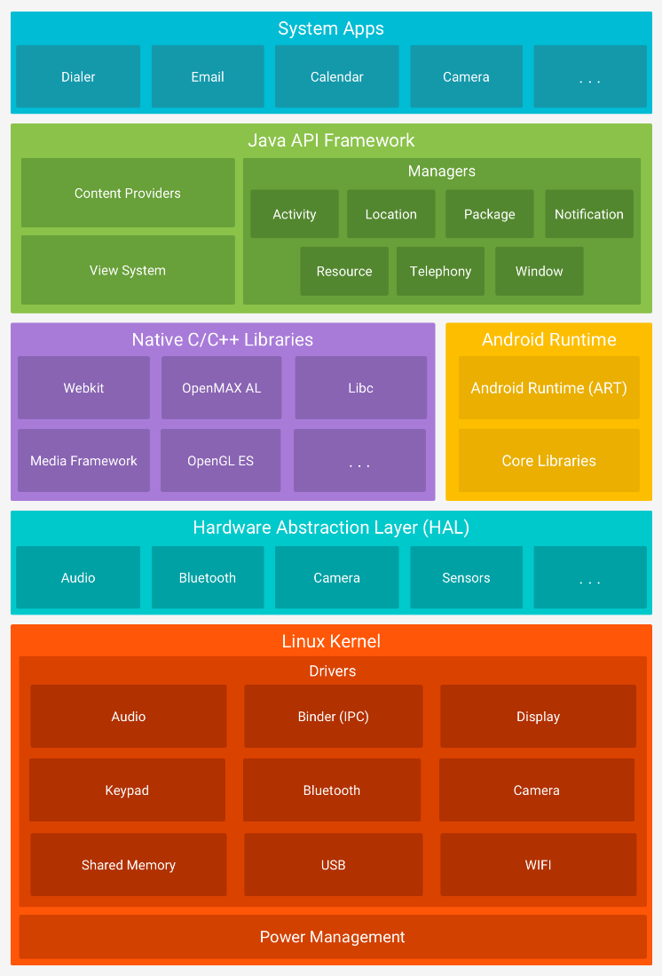
안드로이드 구조
리눅스 커널 : Android는 리눅스 커널을 사용

Slide 5
안드로이드 구조
HAL : 리눅스 커널과 하드웨어 기기간의 인터페이스 부분으로 단말기 제조사가 드라이버를 구현할 수 있도록 제공되는 계층

Slide 6
안드로이드 구조
Android 런타임 : 안드로이드 애플리케이션을 구동하기 위한 가상머신. 5.0 이상은 ART를 사용한다.

Slide 7
안드로이드 구조
Native C/C++ : 안드로이드 OS가 애플리케이션 및 기능들을 구동하기 위해 사용하는 라이브러리. 개발자가 Java나 Kotlin으로 만들어진 API를 이용하면 여기에 구현되어 있는 C 코드가 동작하게 된다.

Slide 8
안드로이드 구조
Java/Kotlin API : 개발자가 애플리케이션을 제작할 때 사용하는 라이브러리

Slide 9
안드로이드 구조
시스템 앱 : OS 내부에 내장되어 있는 애플리케이션으로 개발자가 애플리케이션을 개발할 때 일부 기능을 가져다 사용할 수 있다.

Slide 10
Android X 라이브러리
안드로이드는 지속적인 버전 업데이트를 통해 많은 변화를 이루었다.
이에 하위 버전의 OS와 상위 버전의 OS간의 차이가 심하게 나타난다.
이에 상위 버전에 추가된 기능 중 일부를 하위 버전에서도 사용할 수 있도록 라이브러리가 애플리케이션에 추가되는데 이를 Support 라이브러리라고 부른다.
그런데 이 라이브러리도 버전 별로 너무 많이 나눠지게 되어 안드로이드 10 버전 부터는 Android X 라는 이름의 라이브러리로 통합되었다.

Slide 11
강좌의 특징
본 강좌의 예제는 대부분 Android 6.0 이상을 타깃으로 제작된다.
강좌 촬영 시 버전과 현재 버전이 다를 경우 일부 예제는 동작하지 않을 수도 있다.
본 강좌를 Kotlin 언어를 사용한다.

Slide 12
학습정리
안드로이드는 2008년 구글에서 발표한 스마트폰용 OS 이다.
현재 안드로이드 개발의 공식언어는 Kotlin 이다

